Slide 1
INGENIERÍA DE CONTROL
CAPÍTULO 2
MODELACIÓN MATEMÁTICA
Sesión 3
Objetivo: El objetivo de este apartado es dotar a los alumnos de los conocimientos y de las habilidades necesarias para la representación matemática del comportamiento de componentes de sistemas de control analógico lineal y sistemas completos, para que adquiera la Competencia de Modelación Matemática y algunas representaciones gráficas.

Slide 2
CAPÍTULO 2
MODELACIÓN MATEMÁTICA
FUNCIÓN DE TRANSFERENCIA (F.T.)
La Función de Transferencia G(s) esta definida como la relación que existe entre la Transformada de Laplace de la salida C(s) y la Transformada de Laplace de la entrada R(s) cuando todas las condiciones iniciales son cero G(s)=C(s)/R(s).
R(s)
G(s)
C(s)
Bloque: cuadro con una Función de Transferencia dentro, una entrada y una salida transformadas en Laplace.
De la figura la salida C(s) es igual a la multiplicación de la Función de Transferencia G(s) dentro del bloque por la entrada R(s) o sea C(s) = G(s)*R(s)

Slide 3
CAPÍTULO 2
MODELACIÓN MATEMÁTICA
Procedimiento para la obtención de la F.T. en forma analítica:
Definir la señal de entrada y la señal de salida.
Identificar el número de ecuaciones diferenciales que definan el comportamiento del sistema de control.
Transformar en Laplace el número de ecuaciones diferenciales tomando en cuenta las condiciones iniciales igual a cero. C.I. =0
Manipular el número de ecuaciones transformadas en Laplace hasta dejar una sola ecuación conteniendo exclusivamente las variables transformadas de interés, términos de s y constantes. R(s)=C(s)/G(s).
Despejar la Transformada de Laplace de la salida C(s) y la Transformada de Laplace de la entrada R(s) , obteniendo la F.T. = G(s)=C(s)/R(s).

Slide 4
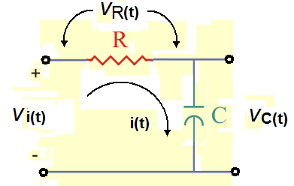


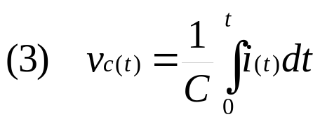
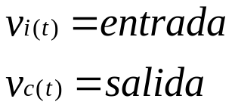
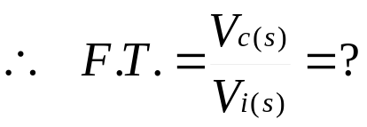
CAPÍTULO 2
MODELACIÓN MATEMÁTICA
Ejemplos para obtener Funciones de Transferencia:
Ejemplo 2.1: En la Figura siguiente se tiene el diagrama del circuito eléctrico RC del que se pretende obtener la Función de Transferencia Vc(s)/Vi(s) y en la ecuaciones tenemos el proceso de obtención de la Función de Transferencia
Ecuaciones diferenciales del circuito
eléctrico del Ejemplo 2.1

Slide 5



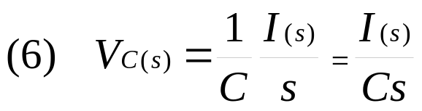
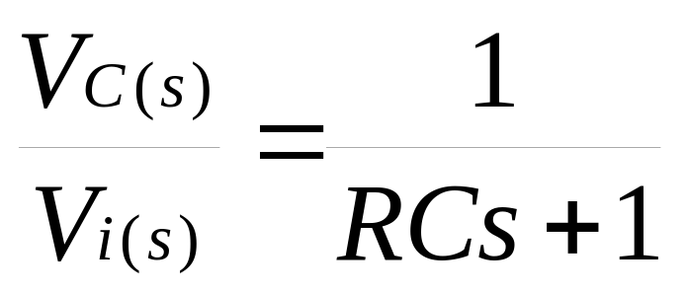



CAPÍTULO 2
MODELACIÓN MATEMÁTICA
Ejemplos para obtener Funciones de Transferencia:
Transformando en Lapalce tenemos
Sacando factor común:
Despejando salida/entrada tenemos la Función de Transferencia (F.T.) buscada:
Sustituyendo ecuación 5 en ecuación 4 tenemos:
Despejando I(s) de la ecuación 6 y sustituir en ecuación 7, tenemos:

Slide 6
CAPÍTULO 2
MODELACIÓN MATEMÁTICA
Ejemplos para obtener Funciones de Transferencia:
Función de Transferencia y el Bloque correspondiente
V_{i(s)}
V_{C(s)}
1
RCs+1
Forma canónica, forma más simple.

Slide 7
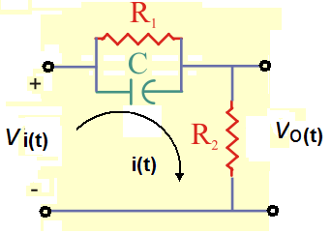
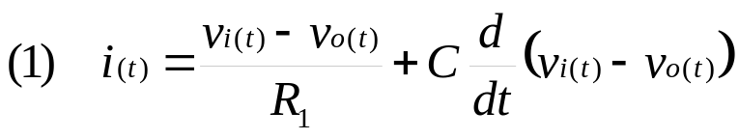
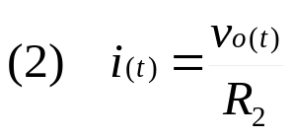
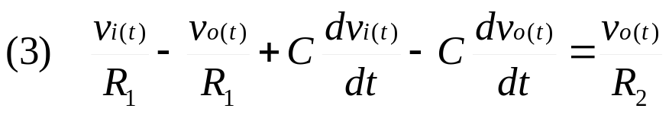
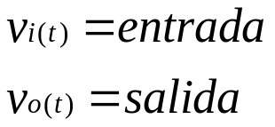
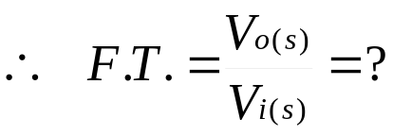
CAPÍTULO 2
MODELACIÓN MATEMÁTICA
Ejemplos para obtener Funciones de Transferencia:
Ejemplo 2.2: En la Figura siguiente se tiene el diagrama del circuito del que se pretende obtener la Función de Transferencia Vo(s)/Vi(s) y en la ecuaciones tenemos el proceso de obtención de la Función de Transferencia
Ecuaciones diferenciales del circuito
eléctrico del Ejemplo 2.2

Slide 8
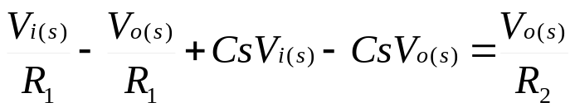
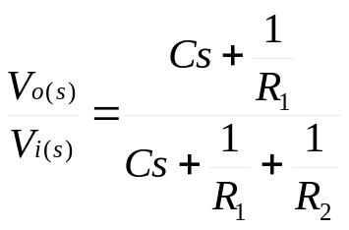
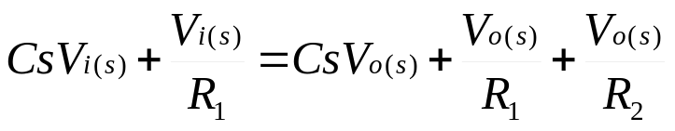
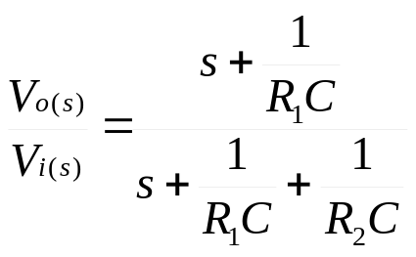
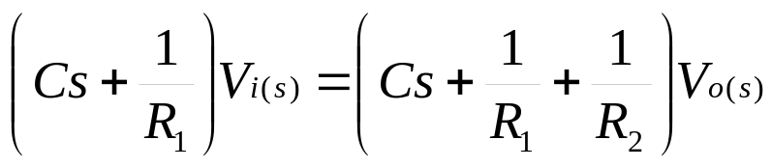
CAPÍTULO 2
MODELACIÓN MATEMÁTICA
Ejemplos para obtener Funciones de Transferencia:
Transformando en Laplace tenemos
Despejando tenemos
Despejando los términos que contengan Vi(s) hacia la izquierda del = y los términos que contengan Vo(s) a la derecha tenemos
Dividiendo por C arriba y abajo, para que no se altere la expresión, tenemos La Función de Transferencia buscada:
Sacando de factor común Vi(s) de la izquierda del = y Vo(s) de la derecha tenemos

Slide 9

CAPÍTULO 2
MODELACIÓN MATEMÁTICA
Ejemplos para obtener Funciones de Transferencia:
Función de Transferencia y el Bloque correspondiente
V_{i(s)}
s+1/R₁C
s+1/R₁C+1/R₂C
V_{o(s)}
Forma canónica, forma más simple.

Slide 10
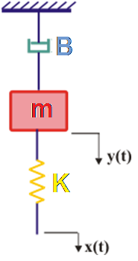
CAPÍTULO 2
MODELACIÓN MATEMÁTICA
Ejemplos para obtener Funciones de Transferencia:
Ejemplo 2.3: En la Figura se tiene el diagrama del sistema mecánico masa-resorte-amortiguador del que se pretende obtener la función de transferencia Y(s)/X(s) y en las ecuaciones el proceso de obtención de la función de transferencia y su Bloque correspondiente.
Para iniciar el proceso de la obtención de la Función de Transferencia del Sistema Mecánico masa-resorte-amortiguador de la Figura aplicamos la segunda ley de Newton al sistema en cuestión y obtenemos F_{K} la fuerza ejercida por resorte K sobre la masa m y F_{B} es la reacción del amortiguador B sobre la misma masa m.

Slide 11
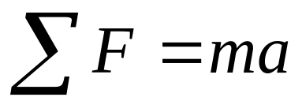



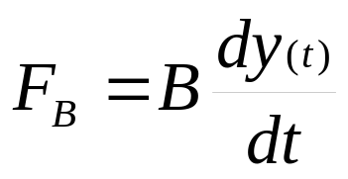
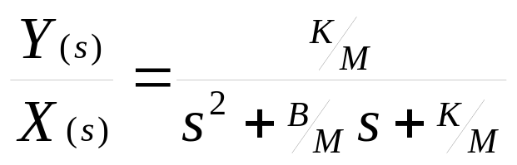
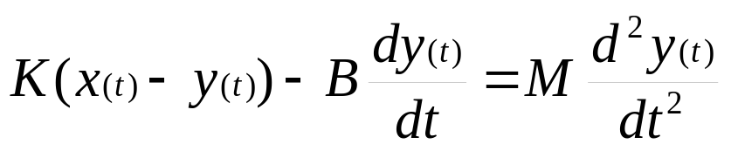
CAPÍTULO 2
MODELACIÓN MATEMÁTICA
Ejemplos para obtener Funciones de Transferencia:
Transformando en Laplace y ordenando obtenemos:
Sacando como factor común Y(s) y despejando Y(s)/X(s) obtenemos la Función de Transferencia:
Por substitución obtenemos:

Slide 12

CAPÍTULO 2
MODELACIÓN MATEMÁTICA
Función de Transferencia y
el Bloque correspondiente
X(s)
K/M
s²+B/Ms+K/M
Y(s)

Slide 13
CAPÍTULO 2
MODELACIÓN MATEMÁTICA
DIAGRAMAS DE BLOQUES
Un Diagrama de Bloques es la combinación apropiada de Bloques, Puntos de Suma y Puntos de Derivación de Señal para la representación, en forma de modelo matemático, de Sistemas de Control Automático Lineal.
R(s)
G(s)
C(s)
Bloque: cuadro con una Función de Transferencia dentro y una entrada y una salida transformadas en Laplace.

Slide 14
CAPÍTULO 2
MODELACIÓN MATEMÁTICA
DIAGRAMAS DE BLOQUES
X(s)
X(s)
±
X(s)
X(s)
W(s)
Z(s)=W(s) ± X(s) ± Y(s)
X(s)
±
Y(s)
Los Puntos de Suma son puntos representados por un pequeño circulo con varias entradas y una sola salida que realizan la operación de suma algebraica de las entradas presentando a la salida el resultado.
Los Puntos de Derivación de Señal son puntos utilizados para tomar la misma señal y dirigirla al mismo tiempo en varias direcciones sin que esta cambie o se reparta sino que se trasmite integra en todas las direcciones.

Slide 15
CAPÍTULO 2
MODELACIÓN MATEMÁTICA
DIAGRAMA DE BLOQUES DE UN SISTEMA DE CONTROL REPRESENTADO EN SU FORMA CANÓNICA
R(s)
+
E(s)
G(s)
C(s)
±
B(s)
H(s)
Como un ejemplo de un pequeño Diagrama de Bloques tendremos la Forma Canónica de Representar un Sistema de Control Automático Lineal, en la Figura se muestra este diagrama y R(s) representa la señal de entrada o referencia, B(s) es la variable retroalimentada, E(s) es el error que resulta comparar B(s) con R(s) y C(s) es la señal de salida o variable controlada. En los bloques se tiene G(s) que es la función de transferencia generalizada de los elementos de la rama directa y H(s) vendría a ser la función de transferencia generalizada de los elementos de la rama de retroalimentación.

Slide 16
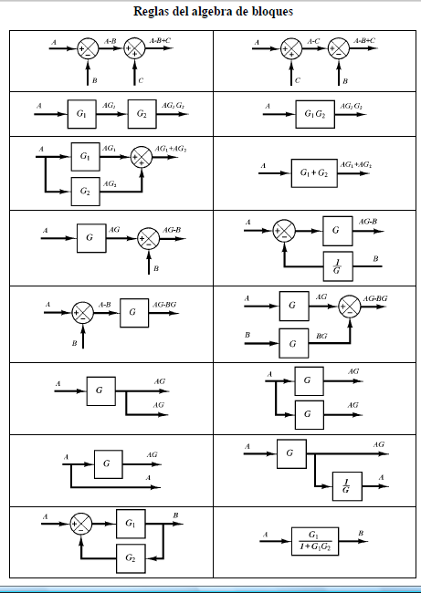
CAPÍTULO 2
MODELACIÓN MATEMÁTICA

Slide 17
CAPÍTULO 2
MODELACIÓN MATEMÁTICA
REGLAS PARA EL MANEJO DE LOS DIAGRAMAS DE BLOQUE
Regla 1. Manejo de Puntos de Suma o Re-arreglo:
W
A
Z
W
B
Z
±
±
±
±
X
Y
Equivale a
Y
X
a)
b)
Equivale a
W
Z
C
±
X
Y
c)

Slide 18
CAPÍTULO 2
MODELACIÓN MATEMÁTICA
Regla 1. Manejo de Puntos de Suma: Demostración
De a) de la Figura
De b) de la Figura
De c) de la Figura
A=W ± X
A=W ± Y
C=X+Y
Z=A ± Y
Z=B ± X
Z=W ± C
Z=W ± X ± Y
Z=W ± Y ± X
Z=W ± (X+Y)
Como tanto en a), como en b) y como en c) llegamos al mismo resultado los tres son equivalentes entre sí

Slide 19
CAPÍTULO 2
MODELACIÓN MATEMÁTICA
Regla 2. Bloques en Serie o en Cascada:
X(s)
Y(s)
Z(s)
X(s)
Z(s)
G₁(s)
G₂(s)
G₁(s)G₂(s)
Equivale a
Demostración
Y(s)=G₁(s)X(s)
Z(s)=G₁(s)G₂(s)X(s)
Z(s)=G₂(s)Y(s)
Z(s)/X(s)=G₁(s)G₂(s)

Slide 20
CAPÍTULO 2
MODELACIÓN MATEMÁTICA
Regla 3. Bloques en Paralelo:
W(s)
X(s)
Z(s)
W(s)
Z(s)
G₁(s)
G₁(s)±G₂(s)
Y(s)
±
G₂(s)
Equivale a
Demostración
Z(s)=X(s)±Y(s)
Y(s)=G₂(s)W(s)
X(s)=G₁(s)W(s)
Z(s)=G₁(s)W(s)±G₂(s)W(s)
Z(s)=(G1(s)±G2(s))W(s)

Slide 21
CAPÍTULO 2
MODELACIÓN MATEMÁTICA
Regla 4. Pasar un Punto de suma hacia atrás de un Bloque:
X(s)
A
Z(s)
X(s)
C
Z(s)
G(s)
G(s)
±
±
Y(s)
Y(s)
B
1/G(s)
Equivale a
Z(s)=G(s)C
Z(s)=A±Y(s)
C=X(s)±B
A=G(s)X(s)
B=Y(s)/G(s)
C=X(s)±Y(s)/G(s)
Z(s)=G(s)X(s)±Y(s)
Z(s)=G(s)X(s)±Y(s)

Slide 22
CAPÍTULO 2
MODELACIÓN MATEMÁTICA
Regla 5. Pasar un Punto de suma hacia adelante de un Bloque:
X(s)
B
Z(s)
X(s)
A
Z(s)
G(s)
G(s)
±
±
Y(s)
C
Y(s)
G(s)
Equivale a
a)
b)
Demostración
Z(s)=B+C
A=X(s) ± Y(s)
B=G(s)X(s)
C=G(s)Y(s)
Z(s)=G(s)A
Z(s)=G(s)X(s)±G(s)Y(s)
Z(s)=G(s)(X(s)±Y(s))
Z(s)=G(s)(X(s)±Y(s))

Slide 23
CAPÍTULO 2
MODELACIÓN MATEMÁTICA
Regla 6. Pasar un Punto de Toma o Derivación de Señal hacia atrás de un Bloque:
X(s)
Y(s)
X(s)
Y(s)
G(s)
G(s)
Y(s)
G(s)
a)
Y(s)
b)
Equivale a
En a) de la Figura Y(s)=G(s)X(s) y por lo tanto también en b) Y(s)=G(s)X(s).

Slide 24
CAPÍTULO 2
MODELACIÓN MATEMÁTICA
Regla 7. Pasar un Punto de Toma o Derivación de Señal hacia adelante de un Bloque:
X(s)
Y(s)
X(s)
Y(s)
G(s)
G(s)
X(s)
X(s)
1/G(s)
a)
b)
Equivale a
En a) de la Figura de X(s) se deriva X(s) y en b) X(s) se multiplica por G(s) entonces para obtener X(s) hay que dividir por G(s).

Slide 25
CAPÍTULO 2
MODELACIÓN MATEMÁTICA
Regla 8. Manejo de la Forma Canónica de Representar Sistemas de Control Automático:
R(s)
E(s)
C(s)
R(s)
G(s)
1±G(s)H(s)
C(s)
G(s)
±
B(s)
H(s)
b)
a)
Equivale a

Slide 26
CAPÍTULO 2
MODELACIÓN MATEMÁTICA
Regla 8. Demostración primera parte a) equivalente a b)
C(s)=G(s)E(s)
C(s)=G(s)R(s)±G(s)H(s)C(s)
E(s)=R(s)±B(s)
C(s)±C(s)H(s)C(s)=G(s)R(s)
B(s)=H(s)C(s)
C(s)(1±G(s)H(s))=G(s)R(s)
E(s)=R(s)±H(s)C(s)
C(s)
R(s)
G(s)
1±G(s)H(s)
=
C(s)=G(s)(R(s)±H(s)C(s))

Slide 27
CAPÍTULO 2
MODELACIÓN MATEMÁTICA
Regla 8. Planteamiento segunda parte c) equivalente a b)
R(s)
X
Y
C(s)
1/H(s)
G(s)H(s)
±
c)
Equivale a
R(s)
G(s)
1±G(s)H(s)
C(s)
b)

Slide 28
CAPÍTULO 2
MODELACIÓN MATEMÁTICA
C(s)=G(s)H(s)Y
C(s)=G(s)R(s)±G(s)H(s)C(s)
Y=X±C(s)
C(s)±C(s)H(s)C(s)=G(s)R(s)
X=R(s)/H(s)
C(s)(1±G(s)H(s))=G(s)R(s)
Y=R(s)/H(s)±C(s)
C(s)
R(s)
G(s)
1±G(s)H(s)
=
C(s)=G(s)H(s)(R(s)/H(s)±C(s))
Como a) equivale a b) y c) equivale b) entonces a) equivale c)

